Slide 1

Chào mừng các con đến với tiết tập tô

Slide 2


Tô chữ hoa C
Notes:
2

Slide 3


Slide 4

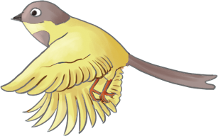
Viết từ ứng dụng
buồn bã
nức nở
Chữ kiến nhỏ quá, thầy chê

Slide 5


HẸN GẶP LẠI

